Slide 1
Здоровый образ жизни
Гривенская сельская библиотека 2022 год

Slide 2
Здоровье - состояние любого живого организма, при котором он в целом и все его органы способны полностью выполнять свои функции; отсутствие недуга, болезни.
Здоровый образ жизни - это образ жизни человека, направленный на профилактику болезней и укрепление здоровья.

Slide 3
50%
По оценкам специалистов, здоровье людей зависит на 50-55 % именно от образа жизни, на 20 % - от окружающей среды, на 18–20 % - от генетической предрасположенности, и лишь на 8–10 % - от здравоохранения.

Slide 4
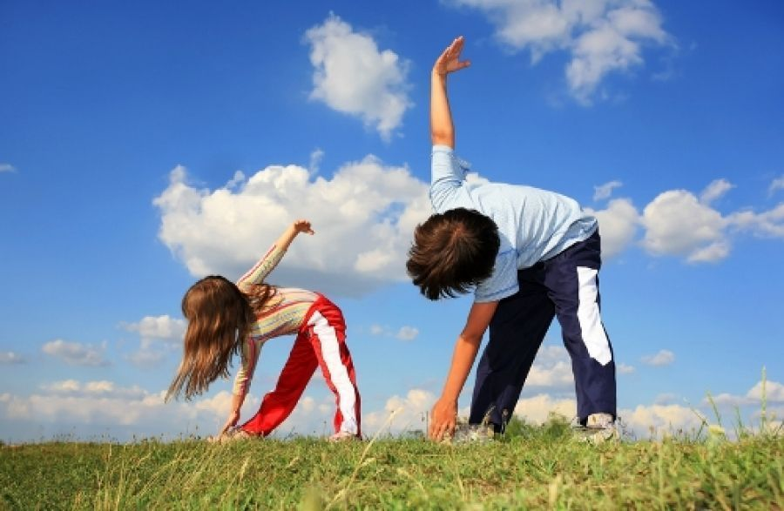
Занятия физкультурой - одна из основных составляющих здорового образа жизни.

Slide 5
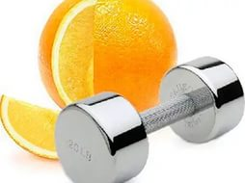
Здоровый образ жизни является предпосылкой для развития разных сторон жизнедеятельности человека, достижения им активного долголетия и полноценного выполнения социальных функций, для активного участия в трудовой, общественной, семейно-бытовой, досуговой формах жизнедеятельности.

Slide 6
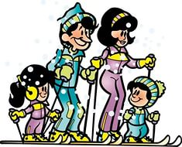
Актуальность здорового образа жизни вызвана возрастанием и изменением характера нагрузок на организм человека в связи с усложнением общественной жизни, увеличением рисков техногенного, экологического, психологического, политического и военного характеров, провоцирующих негативные сдвиги в состоянии здоровья. В современном обществе все больше и больше возрастает тенденция вести здоровый образ жизни.

Slide 7
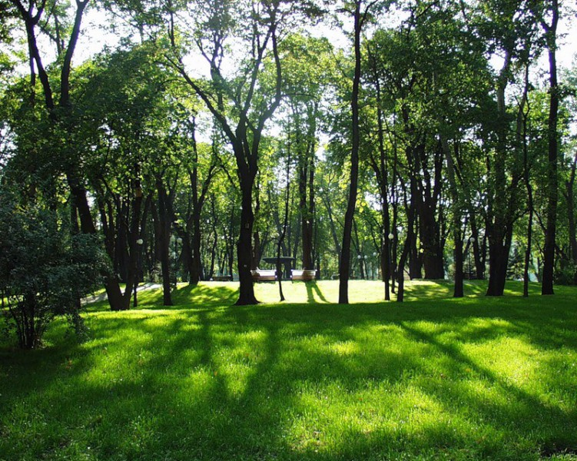
Элементы здорового образа жизни:
окружающая среда: безопасная и благоприятная для обитания, знания о влиянии неблагоприятных факторов окружающей среды на здоровье;

Slide 8
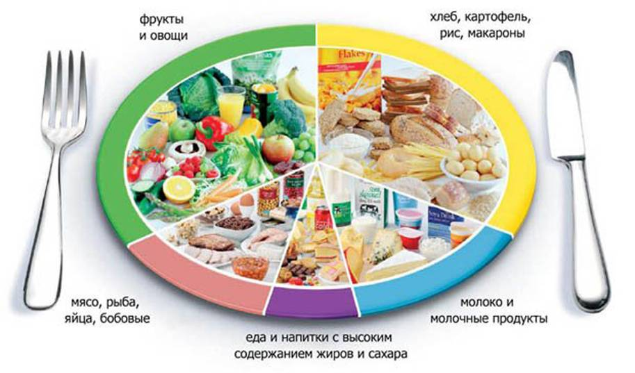
здоровое питание: умеренное, соответствующее физиологическим особенностям конкретного человека, информированность о качестве употребляемых продуктов;

Slide 9
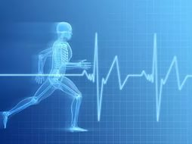
движения: физически активная жизнь, включая специальные физические упражнения с учётом возрастных и физиологических особенностей;

Slide 10
личная и общественная гигиена: совокупность гигиенических правил, соблюдение и выполнение которых способствует сохранению и укреплению здоровья, владение навыками первой помощи.

Slide 11
Формирование образа жизни,
способствующего укреплению здоровья человека,
осуществляется на трёх уровнях:
социальном: пропаганда, информационно-просветительская работа;
инфраструктурном: конкретные условия в основных сферах жизнедеятельности (наличие свободного времени, материальных средств), профилактические учреждения, экологический контроль;
личностном: система ценностных ориентиров человека, стандартизация бытового уклада.
Под пропагандой здорового образа жизни понимают целый ряд мероприятий, направленных на его популяризацию, среди которых важнейшими являются просветительские и выездные программы, реклама в СМИ (радио, телевидение, Интернет).

Slide 12
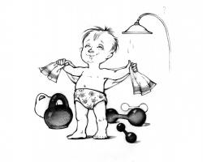
Закаливание
Польза закаливающих процедур заключается в повышении сопротивляемости организма ребенка к различным инфекционным заболеваниям. Кроме того, замечено, что закаливание способствует повышению работоспособности и развитию целого комплекса компенсаторных реакций.

Slide 13
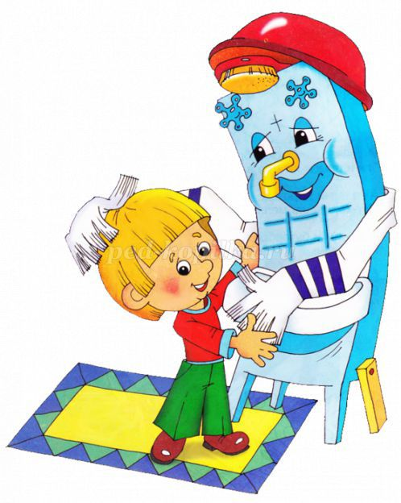
Гигиенические мероприятия и навыки
Гигиенические мероприятия должны стать для ребёнка обычными и субъективно необходимыми – этого можно достичь регулярностью и возможно более ранним их введением. Однако, несмотря на все воспитательные мероприятия, стоит учитывать, что ребенок в большинстве случаев нуждается в контроле. Напоминайте ребенку о необходимости мыть руки, контролируйте его умывание, поощряйте его самостоятельность в этих вопросах.

Slide 14
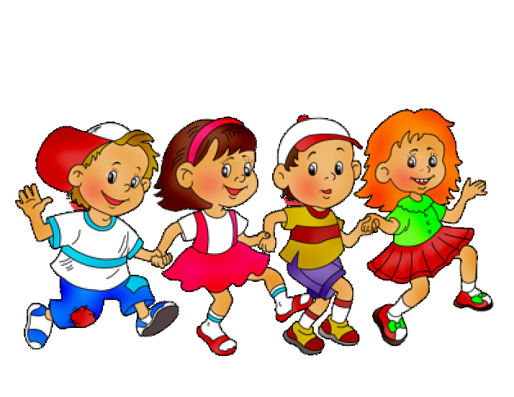
Каждому ребенку хочется быть сильным, бодрым, энергичным - бегать, не уставая, кататься на велосипеде, плавать, играть вместе со сверстниками во дворе, не мучиться головными болями или бесконечными насморками. Наша задача - научить их думать о своем здоровье, заботиться о нем, радоваться жизни.

